Slide 1
Урок №3. Компиляция программы
Обзор
Препроцессинг,
Трансляция, Ассемблирование,
Компоновка объектных модулей

Slide 2
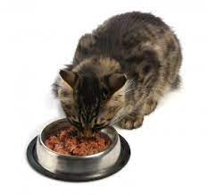
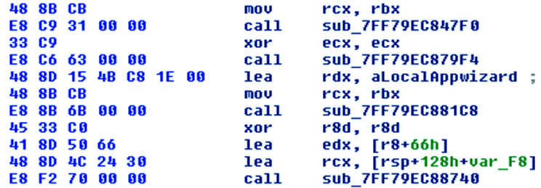
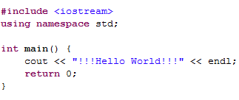
Обзор
Процессор
Что сделать, чтобы процессор работал?
Нужно скормить ему программу.
Программа - это всего лишь текст, буковки в файле.
Чтобы процессор ее исполнил, программу нужно подготовить и перевести на язык процессора.
Инструкции
Программа
Программа
Машинные инструкции
Низкого уровня
абстракции оборудования
Высокого уровня
абстракции оборудования
C#, Java, JavaScript, Лисп, PHP, Ruby, Python, Perl….

Slide 3

Компиляция
Компиляция — это перевод (трансляция) программы, составленной на исходном языке высокого уровня, в программу на низкоуровневом языке, близком машинному коду, выполняемая компилятором.
Компилятор — программа, переводящая текст, написанный на языке программирования, в набор машинных кодов
Программа
Программа
Понятная человеку
Этапы компиляции
Препроцессинг
Трансляция
Ассемблирование
Компоновка
Препроцессинг
Трансляция
Ассемблирование
Компоновка
Препроцессор
Транслятор
Ассемблер
Линкер
Машинный код
Программа
Понятная компьютеру
(машинный код)

Slide 4
Компиляторы С++
Самые популярные
Borland C++
C++ Builder
C++/CX
Cfront
Clang
Dev-C++
DJGPP
G++
GNU Compiler Collection
Intel C++ compiler
Intel Parallel Composer
LLVM
Microsoft Visual C++
MinGW
Norcroft C
Open Watcom
Open64
Oracle Solaris Studio
PathScale EKO Compiler Suite
Shedskin
TenDRA Compiler
THINK C
Borland C++
Embarcadero C++ Builder
MS Visual C++
Clang
GNU G++ GCC
Intel C++ Compiler
GNU Compiler Collection (обычно используется сокращение GCC) — набор компиляторов для различных языков программирования, разработанный в рамках проекта GNU. GCC является свободным программным обеспечением, распространяется в том числе фондом свободного программного обеспечения (FSF) на условиях GNU GPL и GNU LGPL и является ключевым компонентом GNU toolchain. Он используется как стандартный компилятор для свободных UNIX-подобных операционных систем(Linux, FreeBSD, Solaris).
LLVM (ранее Low Level Virtual Machine) — проект инфраструктуры для создания компиляторов.
Состоит из набора компиляторов из языков высокого уровня (так называемых «фронтендов»), системы оптимизации, интерпретации и компиляции в машинный код. Компилятор С++ Clang
Microsoft Visual C++ (MSVC) — компилятор для приложений на языке C++, разработанный корпорацией Microsoft и поставляемая либо как часть комплекта Microsoft Visual Studio

Slide 5
1 этап. Препроцессинг.
Ввод
#define RETURN return
#define DEBUG 1
#define A 5 // Заменить А на 5
#define B 7 // Заменить B на 7
#include “header.H”
// директивы препроцессора
int main() { // точка входа в программу
#if DEBUG == 1
RETURN A;
#else
RETURN B;
#endif
}
Препроцессор — это макро процессор, который преобразовывает вашу программу для дальнейшего компилирования.
На данной стадии происходит работа с препроцессорными директивами и предварительная обработки текста программы с целью уменьшения рутинной работы программистов
Препроцессор делает следующее:
добавляет заголовки в код #include,
убирает комментарии,
заменяет макросы #define их значениями,
выбирает нужные куски кода в соответствии с условиями #if, #ifdef и #ifndef.
$ gcc -E hello.C > test.ii
Вывод
int main() {
return 5;
}

Slide 6
2 этап. Трансляция.
Символы
Лексический анализатор
Токены
Синтаксический анализатор
Транслятор (translator) –– программа или устройство, переводящее текст с одного языка (исходный язык source language) на другой язык (целевой язык target language).
Процесс работы транслятора называют трансляцией translation.
Синтаксическое дерево
Семантический анализатор
Синтаксическое дерево
Генератор промежуточного
кода
Этапы трансляции:
Лексический анализ
Синтаксический анализ
Семантический анализ
Генерация промежуточного кода
Машинно-независимая оптимизация
Генерация кода
Машинно-зависимая оптимизация
Таблица
символов
Промежуточное представление
Машинно-независимый
оптимизатор
Промежуточное представление
Генератор кода
Код целевой машины
Машинно-зависимый
оптимизатор

Slide 7
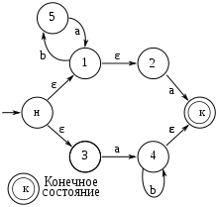
2 этап. Трансляция. Анализ исходного кода
Символы
Таблица
символов
Лексический анализатор
Токены
Синтаксический анализатор
Лексический анализ (парсинг, или tokenizing) — процесс аналитического разбора входной последовательности символов на группы — лексемы — с целью получения на выходе последовательностей, называемых токенами.
Синтаксическое дерево
Семантический анализатор
Синтаксическое дерево
square = side * side;
<VAR, “square”> EQ <VAR, “side”> MULT <VAR, ”side”>
На первой стадии, сканировании, лексический анализатор обычно реализуется в виде конечного автомата, определяемого регулярными выражениями.
Регулярные выражения (англ. regular expressions) — формальный язык поиска и манипуляций с подстроками в тексте, основанный на использовании метасимволов. Для поиска используется строка-образец (англ. pattern,«шаблон», «маска»)
Конечный автомат

Slide 8

2 этап. Трансляция. Анализ исходного кода
Символы
Таблица
символов
Лексический анализатор
Токены
Синтаксический анализ (или разбор, жарг. парсинг ← англ. parsing) в лингвистике и информатике — процесс сопоставления линейной последовательности лексем (слов, токенов) естественного или формального языка с его формальной грамматикой.
Результатом обычно является дерево разбора (синтаксическое дерево).
Синтаксический анализатор
Синтаксическое дерево
Семантический анализатор
Синтаксическое дерево
После лексического и синтаксического анализаторов получаем на выходе абстрактное синтаксическое дерево (AST). Но в нём могут содержаться неправильные семантические выражения.
Например, переменная характеризуется именем, типом данных, размерностью, областью действия, временем жизни, текущим значением.
Пример разбора выражения
1 + 2 * 3
Семантика программы – внутренняя модель множества именованных объектов, с описанием их свойств, характеристик и связей.

Slide 9
2 этап. Трансляция. Генерация кода
position = initial + rate * 60
Лексический анализатор
Таблица символов
position = ….
initial = …
rate = ….
Синтаксический анализатор
После синтаксического и семантического анализа исходной программы многие компиляторы генерируют явное низкоуровневое или машинное промежуточное представление исходной программы, которое можно рассматривать как программу для абстрактной вычислительной машины.
Такое промежуточное представление должно обладать двумя важными свойствами:
оно должно легко генерироваться
и легко транслироваться в целевой машинный язык.
Семантический анализатор
=
Трехадресный код
<id, 1>
+
t1 = inttofloat(60)
t2 = id3 * t1
t3 = id2 + t2
id1 = t3
<id, 2>
*
AST
<id, 3>
inttofloat
60
LDF L2, ID3
MULF L2, R2, 60
LDF R1, ID2
ADDF R1, R1, R2
Генератор промежуточного кода
Мнемоники ассемблера
Генератор кода

Slide 10
3 этап. Ассемблирование.
Генератор промежуточного
кода
Ассемблирование — это перевод (трансляция) мнемоник ассемблера в машинный код. 1 мнемоника -> 1 инструкция.
Промежуточное представление
Машинно-независимый
оптимизатор
$ gcc -S hello.C
Промежуточное представление
$ gcc -с hello.s
Генератор кода
int main()
{
int a{ 150 }, b { 230 };
int c = a + b;
int j { 0 };
j = c++;
return j;
}
main: # @main# %bb.0:
pushq %rbp
subq $64, %rsp
leaq 64(%rsp), %rbp
callq __main
movl $0, -4(%rbp)
movl $150, -8(%rbp)
movl $230, -12(%rbp)
movl -8(%rbp), %eax
addl -12(%rbp), %eax
movl %eax, -16(%rbp)
movl $0, -20(%rbp)
movl -16(%rbp), %eax
movl %eax, %ecx
addl $1, %ecx
movl %ecx, -16(%rbp)
movl %eax, -20(%rbp)
movl -20(%rbp), %eax
addq $64, %rsp
popq %rbp
retq # -- End function .addrsig
hello.o
Код целевой машины
Машинно-зависимый
оптимизатор
Объектный модуль
Исполняемый файл ELF или PE (.exe)
Исходный код программы
$ gcc -S hello.C
$ gcc -S -save-temps test.C
-fno-unwind-tables -fno-exceptions
Мнемоники ассемблерного кода

Slide 11
4 этап. Компоновка. Объектные файлы
Объектный файл содержит в себе код (часто называемый двоичным или бинарным), который может быть объединён с другими объектными файлами при помощи редактора связей (компоновщика) для получения готового исполнимого модуля, либо библиотеки.
Объектные файлы
Исполнимый модуль
(.exe)
a
e
a
e
h
b
a
f
e
Компоновщик
c
f
i
b
g
f
b
c
c
d
g
g
j
d
d

Slide 12
Intentionally left blank

